Slide 1
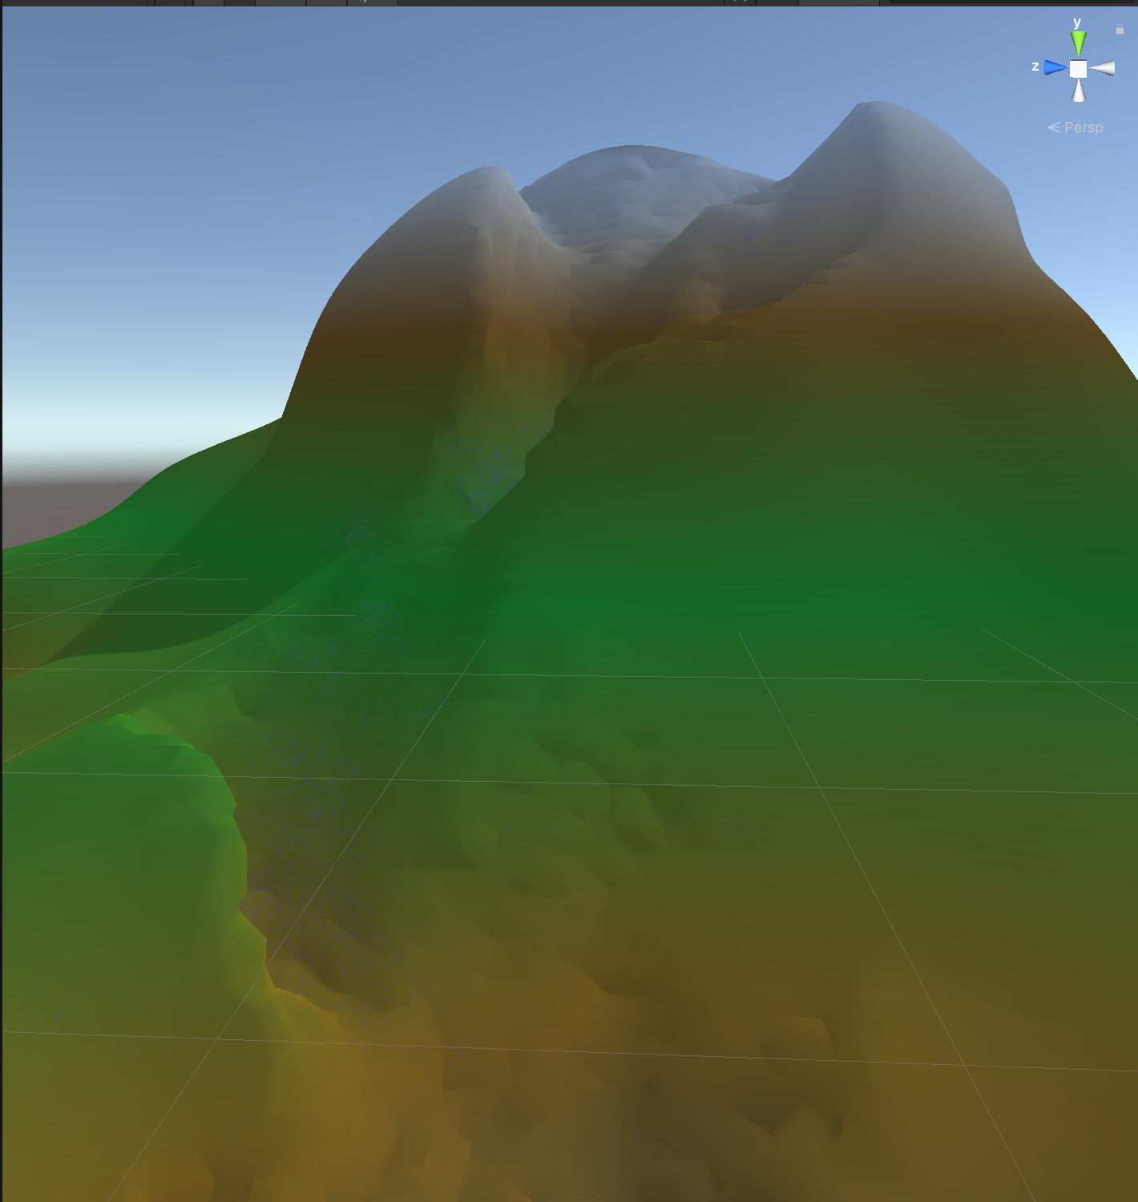
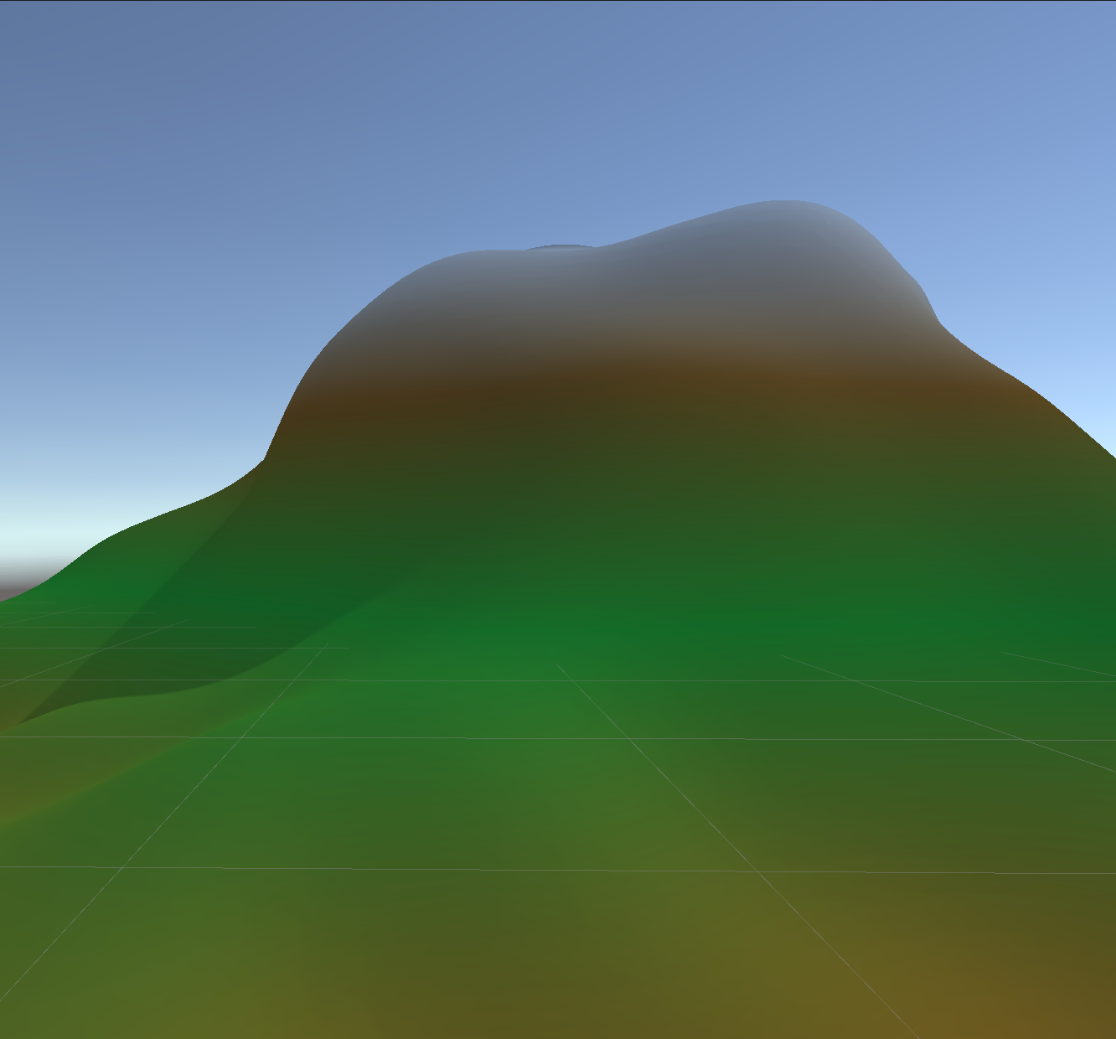
Terrain Modification with fluid simulation using doubly-coupled PCISPH

Slide 2
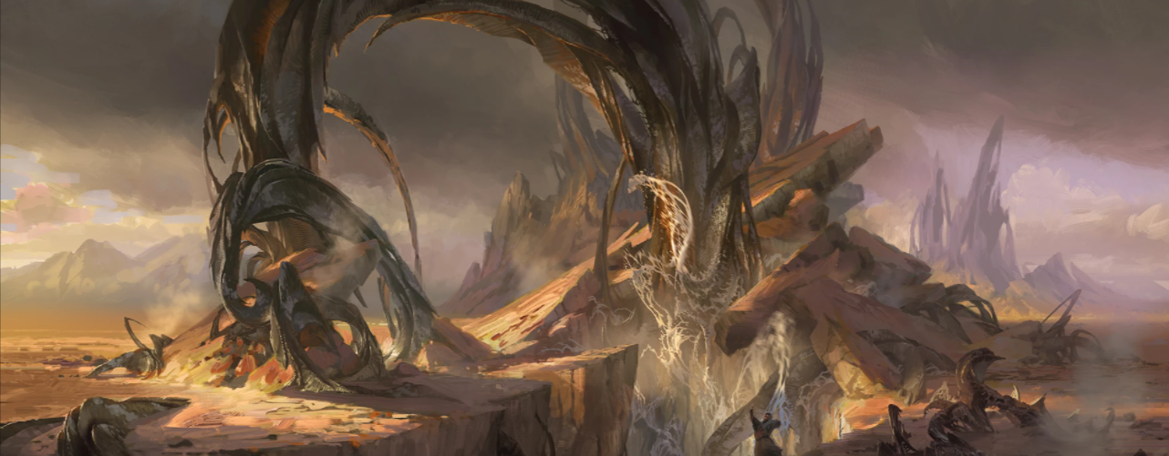
猜想：
1. 使用physical based 的流体模拟地壳碰撞， 有没有可能做出类似Height Map 的地形生成效果？
2. 使用流体模拟并加以作用力， 有没有可能定制比画笔更加自然的地形， 以及非真实（科幻虚构）的地貌？
更加概括地说，流体等物理模拟有没有可能还原各种地理现象？

Slide 3
实验前的基础准备
目标：
1.稳定，大量，实时的流体模拟
2. 将流体转换成地形渲染出来 3. 地形生成
Pipeline：
1. 流体模拟：SPH->PCISPH->KNN_KDTREE 迭代
2. 渲染：
particle cloud -> volume matrix -> marching cube mesh->standard renderer 最稳定，灵活
particle cloud -> particle renderer 方便实时观察
particle cloud -> volume matrix -> marching cube renderer 实时变化流体
3. 地形建模
height map -> terrain mesh
volume matrix ->marching cube terrain mesh

Slide 4
实验前的基础准备
定义：
struct Particle Cloud {
Vector3[] particles ;
};
Volume Matrix {
float[] volume;
Vector3 size;
};

Slide 5
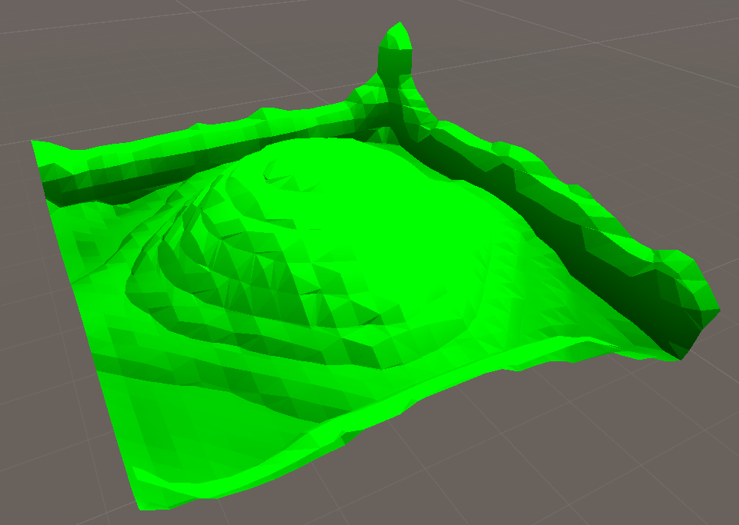
Fig.1 实时的 Marching Cube 液体渲染器

Slide 6
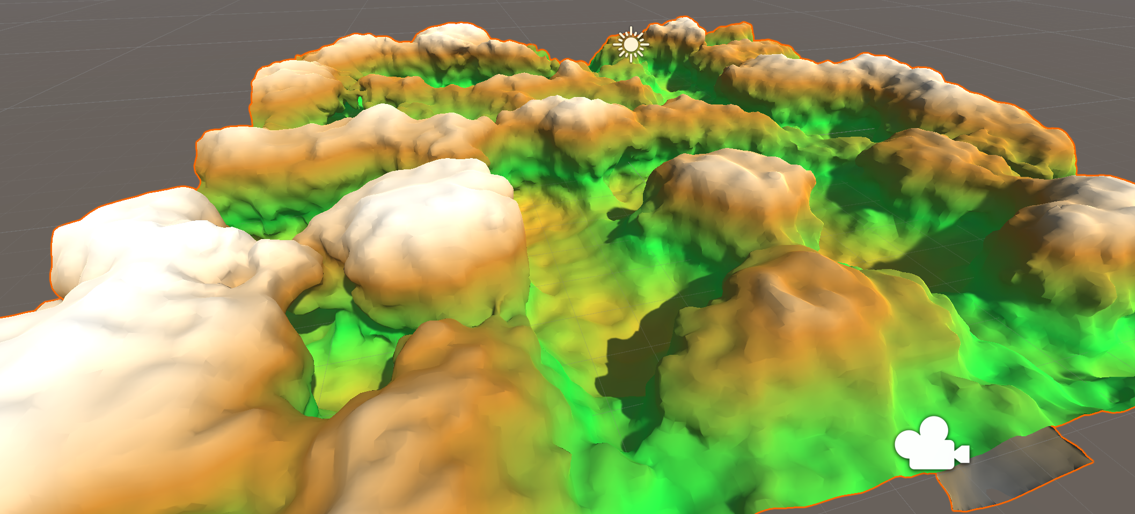
Fig.2 噪音Volume生成的 Marching Cube 地形模型

Slide 7
实验一：液体液体碰撞 -> 地形？
加大粘度与力（初速度很大）后，
第二时刻粒子density 变化剧烈， PCI通过预测密度实现不可压缩性 -> 粒子受到巨大力而不稳定崩溃.
与单噪音地形类似，普通流体无法碰撞形成类似地形的mesh,
地形的地貌中很重要的部分是侵蚀， 无法用流体之间碰撞生成，启发第二个实验。

Slide 8
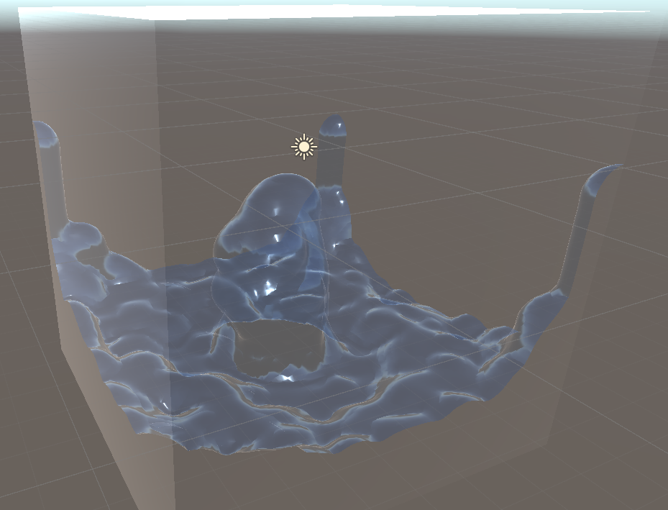
Fig.3 液体碰撞形成的地形

Slide 9
实验二：液体地形碰撞 -> 侵蚀作用？
a. 3D Perlin noise -> volume matrix
b. fluid particles -> volume matrix
volume matrix ->marching cube terrain mesh
c. 重点实现： 液体与地形的双向耦合:
液体通过volume matrix 地形信息实时生成碰撞marching cube, 进行反弹;
volume matrix 被液体经过， 根据液体位置速度法向量来加减值与变形.
其他技术放在问题。

Slide 10
技术重点： 双向耦合
Volume Matrix 被 Fluid 冲刷：
提出假设：土被冲刷后减少，不会因为水中的土而增加， 水影响局部地形。
Fluid 被 Volume Matrix 碰撞：
拥有对应Volume Matrix的Mesh， 不需要建立 kdtree,
可以直接通过matrix 和 marching cube 来实现局部的粒子碰撞。

Slide 11
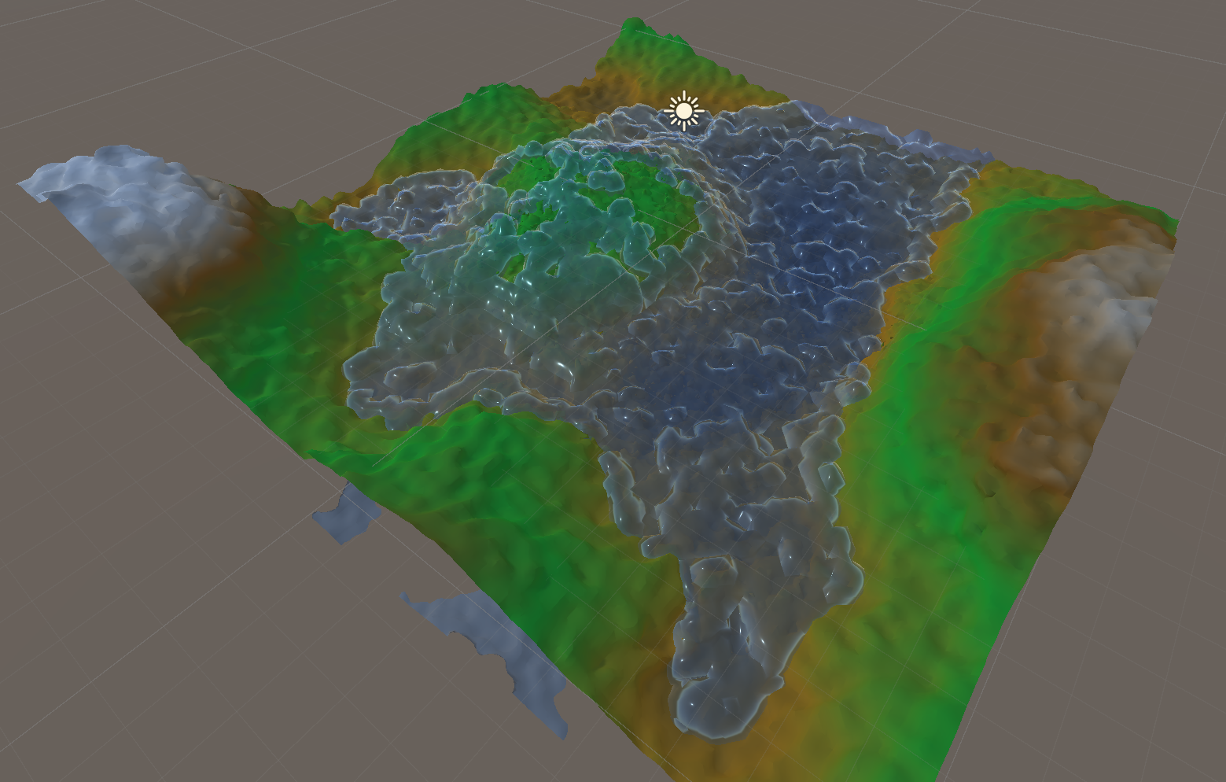

Slide 12
